Slide 1
Khởi động

Slide 2
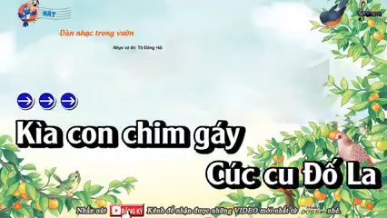

Slide 3
Thứ Ba, ngày 25 tháng 2 năm 2025
Tiếng Việt
Bài
23B
Trường đẹp lắm bạn ơi !

Slide 4
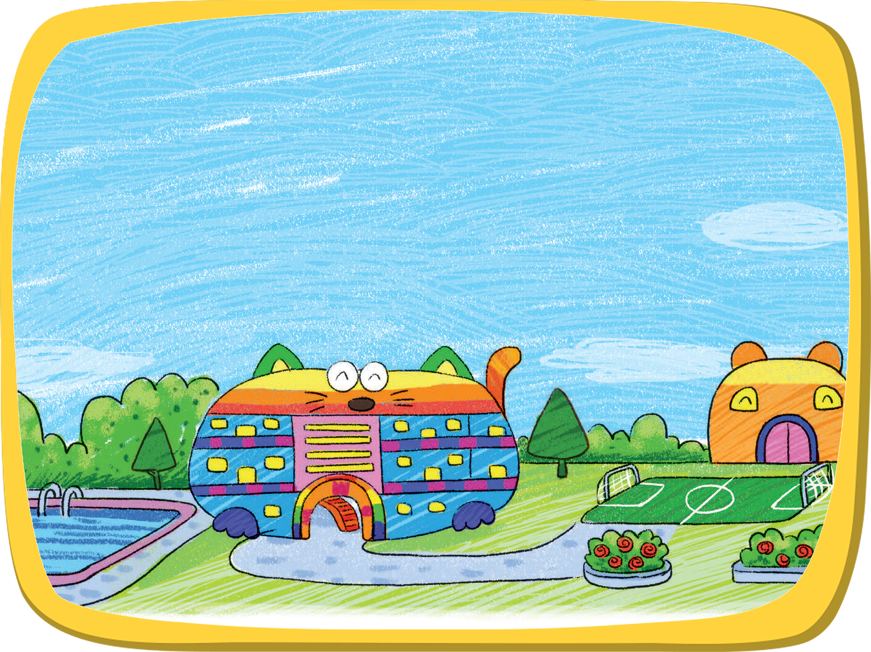

Nghe – nói
Tưởng tượng và nói về một ngôi trường theo mơ ước của em.

Slide 5

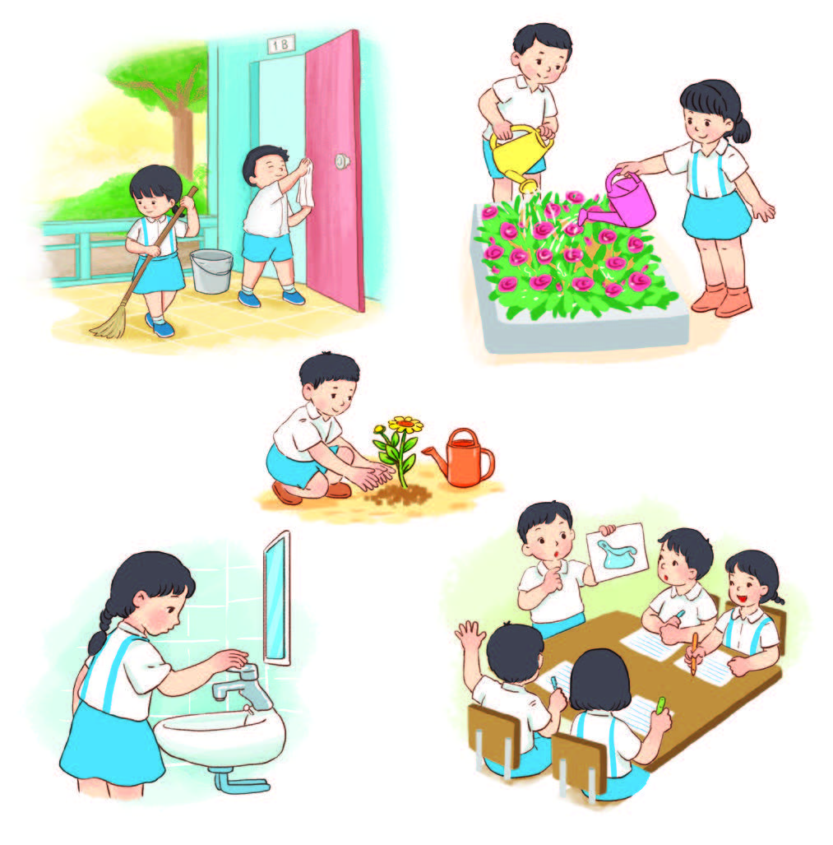
Đọc
Bạn làm gì trong Ngày ngôi trường xanh?
Ngày Ngôi trường xanh là ngày toàn thể học sinh trong trường cùng làm những việc để giữ cho trường sạch đẹp. Học sinh có thể làm một số việc sau:
Quét dọn lớp, quét dọn lối đi chung, sân chơi.
Chăm sóc cây ở sân trường, vườn trường.
Trồng thêm một cây xanh ở trường (kể cả một cây cảnh nhỏ).
Kiểm tra việc dùng nước, dùng điện để tiết kiệm nước và điện.
Dự buổi nói chuyện về việc hạn chế dùng túi ni lon để bọc đồ vật.

Slide 6

Đọc
a) Đọc nối tiếp câu, tiếp đoạn.

Slide 7
Đọc
Bạn làm gì trong Ngày ngôi trường xanh?
Ngày Ngôi trường xanh là ngày toàn thể học sinh trong trường cùng làm những việc để giữ cho trường sạch đẹp. Học sinh có thể làm một số việc sau:
Quét dọn lớp, quét dọn lối đi chung, sân chơi.
Chăm sóc cây ở sân trường, vườn trường.
Trồng thêm một cây xanh ở trường (kể cả một cây cảnh nhỏ).
Kiểm tra việc dùng nước, dùng điện để tiết kiệm nước và điện.
Dự buổi nói chuyện về việc hạn chế dùng túi ni lon để bọc đồ vật.

Slide 8
Đọc
a) Đọc từng việc trong nhóm.

Slide 9
Đọc
b) Kể những việc nêu trong bài học sinh có thể làm?
Quét dọn lớp, quét dọn lối đi chung, sân chơi.
Chăm sóc cây ở sân trường, vườn trường.
3. Trồng thêm một cây xanh ở trường (kể cả một cây cảnh nhỏ).
4. Kiểm tra việc dùng nước, dùng điện để tiết kiệm nước và điện.
5. Dự buổi nói chuyện về việc hạn chế dùng túi ni lon để bọc đồ vật.
c) Nêu ích lợi của một việc làm em đã kể.

Slide 10

Viết
Nghe – viết.
Trong ngày ngôi trường xanh, chúng ta hãy cùng nhau làm một số việc để giữ cho trường lớp xanh, sạch, đẹp. Vậy bạn định làm gì trong ngày này?

Slide 11
Viết
b) Trò chơi Đố bạn (chọn 1 hoặc 2)

Slide 12
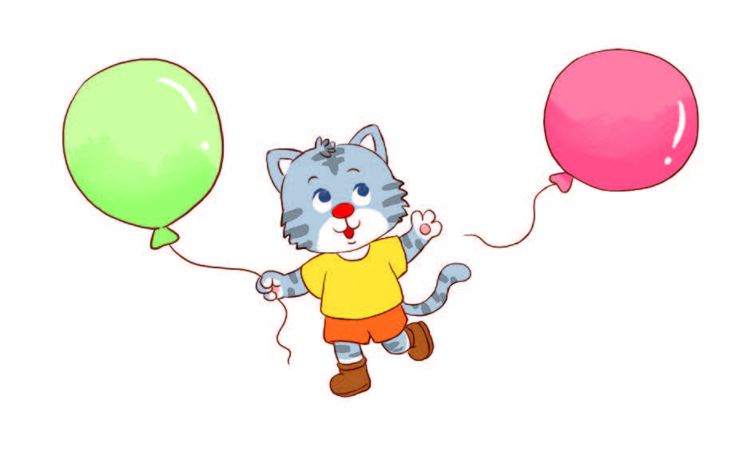
(1) Chọn quả bóng ghi ch, tr cho ô trống.
ch
ăm làm
ồng cây
tr
tr
ch
ch
tr
mong ờ
ả lời
tr
anh luận
ch
e nắng
Chép ba từ ngữ đã hoàn thành vào vở.

Slide 13
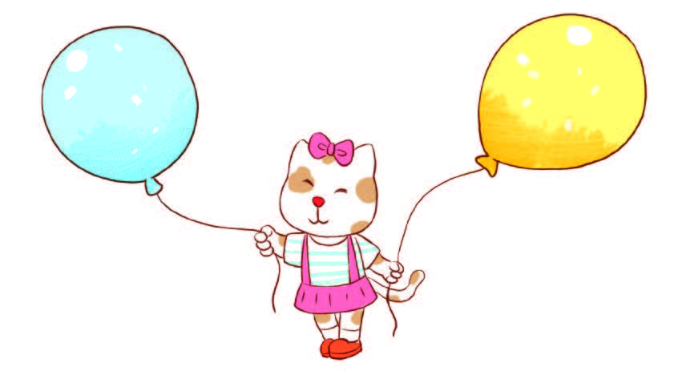
(2) Chọn quả bóng ghi d, v cho ô trống.
d
v
ậy sớm
un xới
d
v
v
v
giao iệc
ớt rác
d
d
ạy học
quét ọn
Chép ba từ ngữ đã hoàn thành vào vở.

Slide 14

Nghe – nói
a) Nghe kể từng đoạn câu chuyện và trả lời câu hỏi.

Slide 15
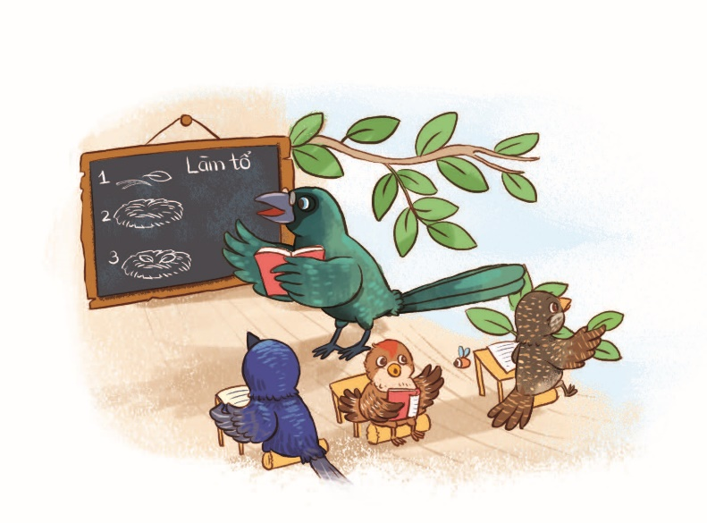
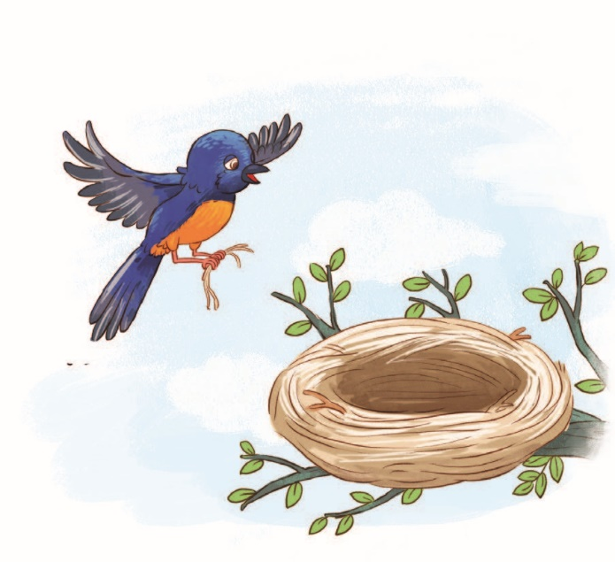
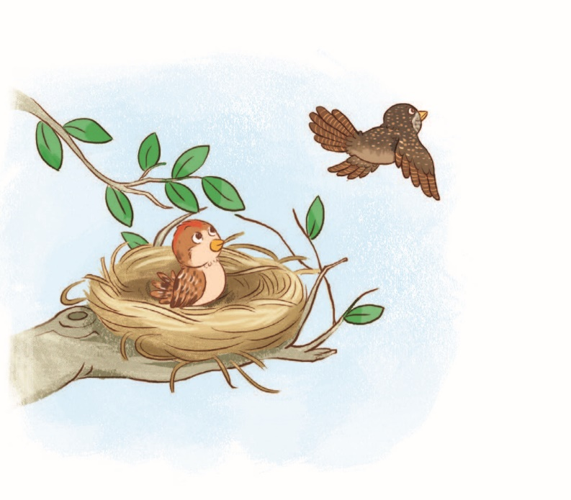
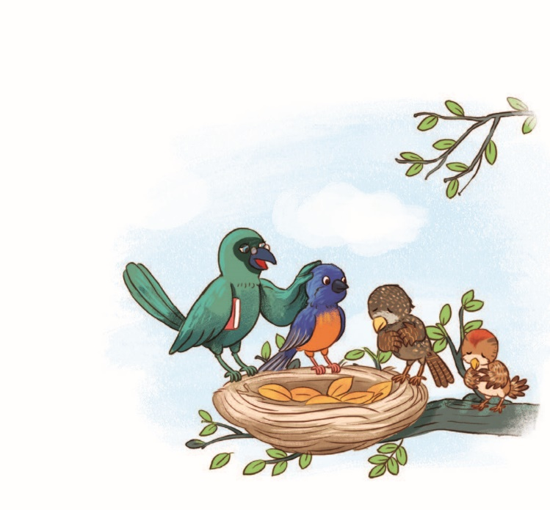
Nghe – nói
Học trò của cô giáo chim khách

Slide 16




Nghe – nói
Học trò của cô giáo chim khách
2
Học xong, chích chòe làm được một chiếc tổ như thế nào?
Chích chòe, chim sẻ và tu hú làm gì trong giờ học làm tổ?
1
Sẻ và tu hú làm gì sau buổi học?
Cô giáo nhận xét thế nào về ba bạn?
3
4

Slide 17
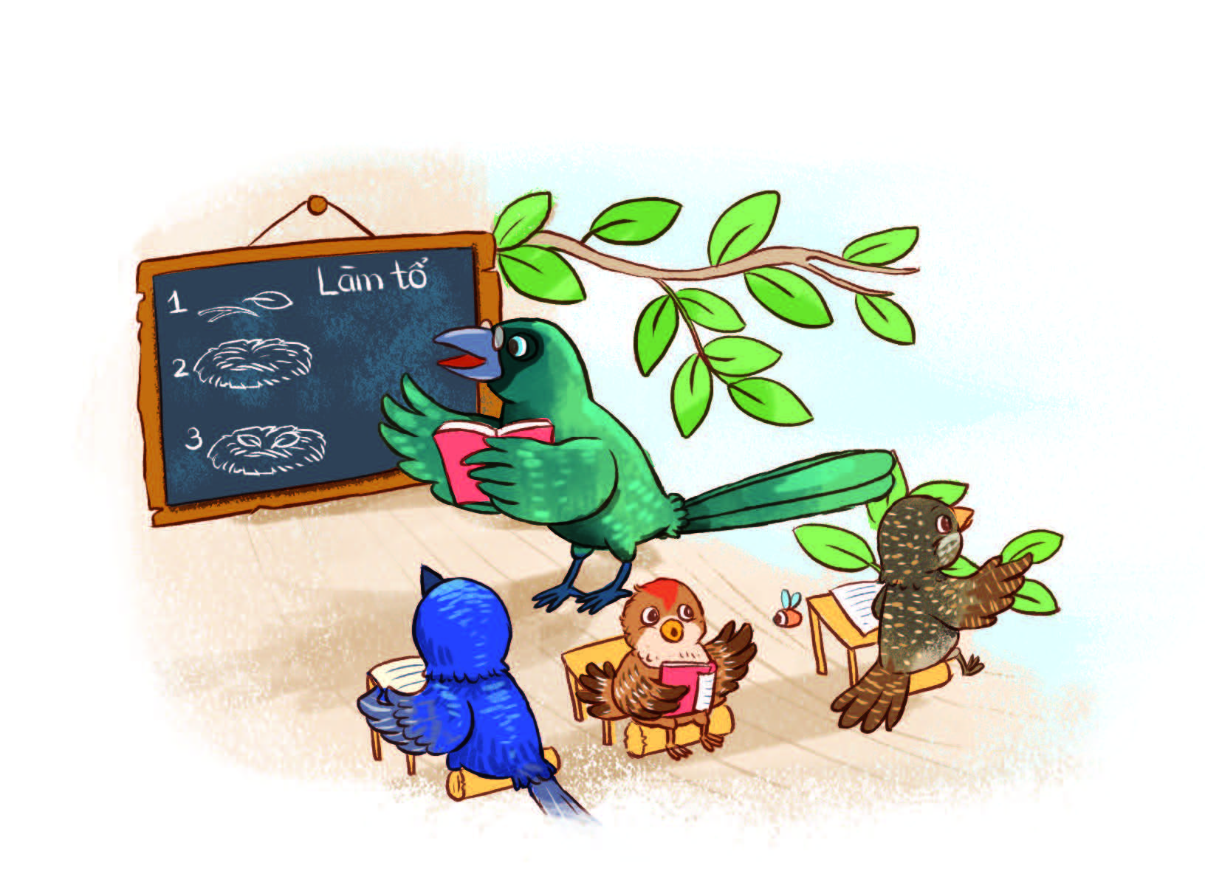
Nghe – nói
Học trò của cô giáo chim khách
1
Chích chòe, chim sẻ và tu hú làm gì trong giờ học làm tổ?
Notes:
Highlight nhân vật

Slide 18
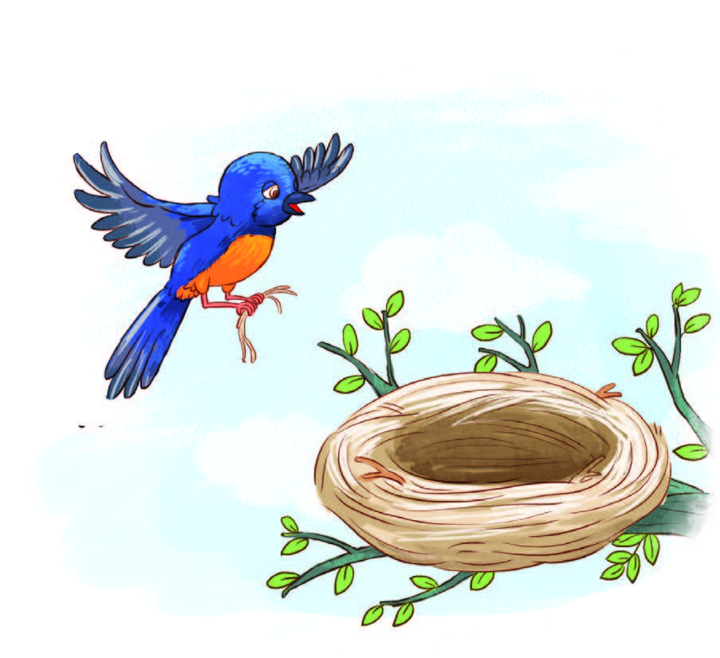
Nghe – nói
Học trò của cô giáo chim khách
2
Học xong, chích chòe làm được một chiếc tổ như thế nào?
Notes:
Highlight nhân vật

Slide 19
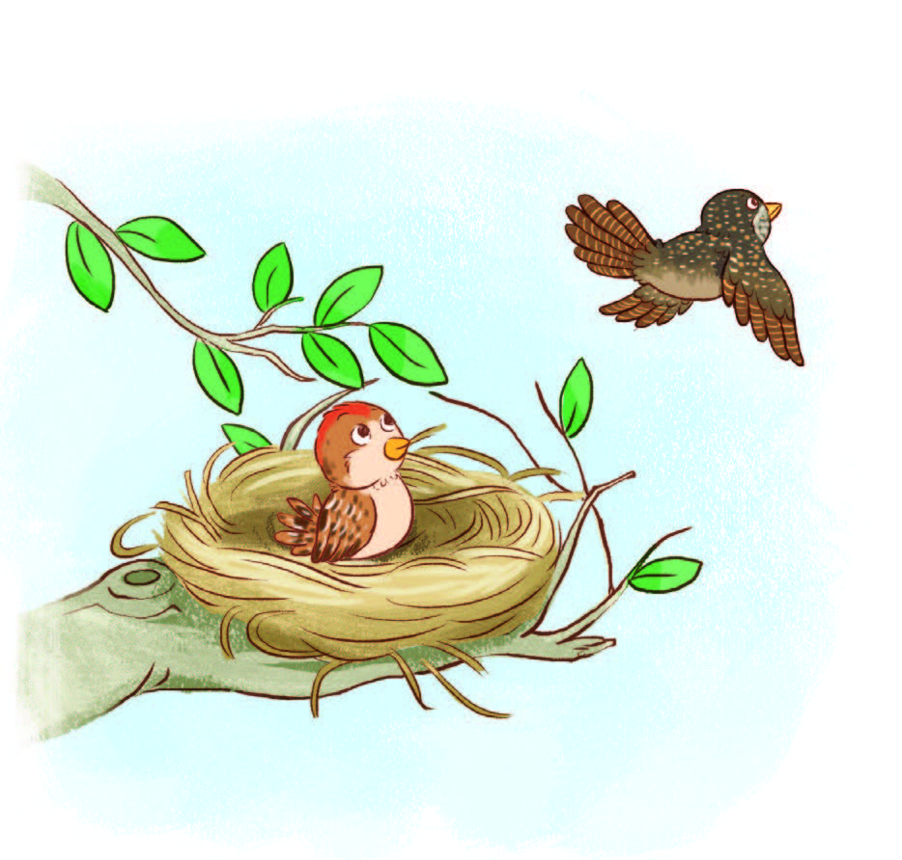
Nghe – nói
Học trò của cô giáo chim khách
3
Sẻ và tu hú làm gì sau buổi học?
Notes:
Highlight nhân vật

Slide 20
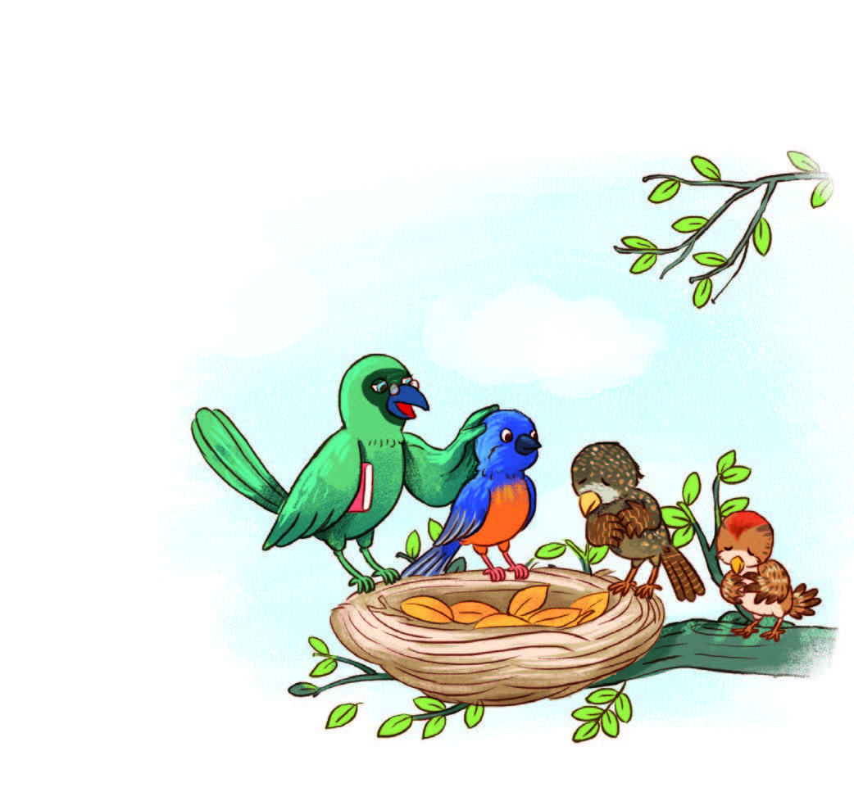
Nghe – nói
Học trò của cô giáo chim khách
4
Cô giáo nhận xét thế nào về ba bạn?
Notes:
Highlight nhân vật

Slide 21
Nghe – nói
b) Kể một đoạn câu chuyện.

Slide 22

Notes:
CHÂN THÀNH CẢM ƠN!

